Slide 1
РАЗВИТИЕ СВЯЗНОЙ РЕЧИ
У ДЕТЕЙ С ТНР
ЧЕРЕЗ СОЦИО - ИГРОВЫЕ ТЕХНОЛОГИИ

Slide 2
Речь – это великий дар природы, благодаря которому люди получают широкие возможности общения друг с другом.

Slide 3
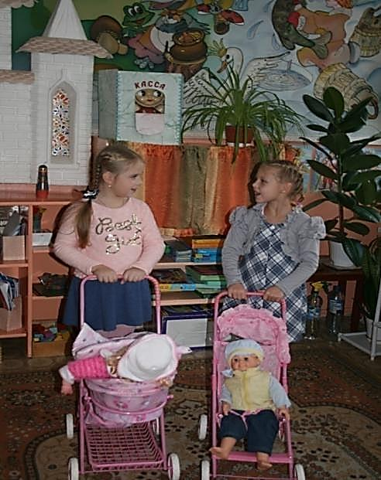
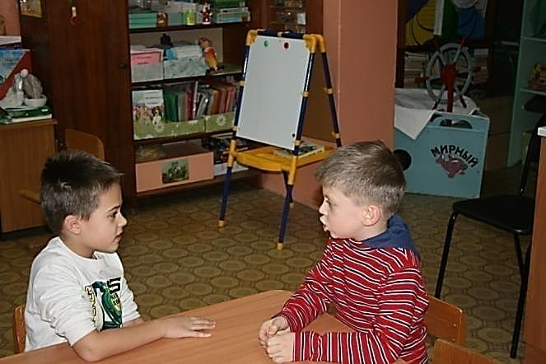
Одним из важнейших показателей речевого развития ребенка, является развитие связной речи. Только в связной речи в диалоге, монологе, рассказывании и пересказе можно четко проследить все основные аспекты, характеризующие нашу речь. В связной речи отражается логика мышления ребёнка, его умение осмыслить воспринимаемое и правильно выразить его. Умение интересно рассказывать и заинтересовывать слушателей своим изложением, рассказывая сюжет игры, помогает детям стать общительнее, преодолеть застенчивость; развивает уверенность в себе.

Slide 4
В современное время значительное место в повседневной жизни дошкольников занимают гаджеты, что снижает речевую активность детей, отрицательно влияет на формирование связной речи , навыков общения.
В сложившейся ситуации педагоги находятся в поиске педагогических технологий и новых инновационных методик, основанных на развитии не только связной речи дошкольников, но и всех психических процессов.
Способствуют этому и социо - игровые технологии. Поскольку игра является ведущим видом деятельности дошкольников.

Slide 5
Социо-игровая технология – это технология развития ребёнка в игровом общении со сверстниками.
Задачи:
1. Формирование у дошкольников навыков дружеского коммуникативного взаимодействия с использованием грамматически правильной связной речи.
2. Развитие у детей навыков полноценного межличностного общения, помогающего понять самого себя.

Slide 6
3.Развитие взаимодействия ребёнок-ребёнок, ребёнок-взрослый, ребёнок-родитель для обеспечения душевного благополучия. 4. Развитие у детей умения элементарного самоконтроля речевого выказывания и саморегуляции своих действий, взаимоотношений с окружающими, снятие страха и зажима перед деятельностью. 5. Создание условий для развития личностных качеств и способностей всех субъектов открытого образовательного пространства

Slide 7
Социо-игровая педагогика создаёт такие условия, где ВОСПИТАТЕЛЬ становится равноправным партнёром и организатором интересных дел. Тем самым снимает с себя обучающую функцию. Воспитатель должен помнить, что взрослый и ребёнок имеют одинаковое право на ошибку.
«Надо не учить, а налаживать ситуацию, когда их участникам хочется доверять друг другу, и своему собственному опыту, в результате чего происходит эффект добровольного обучения, тренировки и научения»
(В. М. Букатов)

Slide 8
Принципы организации социо-игровой технологии:
Педагог – равноправный партнёр. Он умеет интересно играть, организует игры, выдумывает их.
Дети с нарушениями речи могут смело выступать с кем-нибудь в паре, что помогает ему быть успешным.
Свобода и самостоятельность в выборе детьми знаний, умений и навыков. Свобода не означает вседозволенность.

Slide 9
Правила:
1. «Группа ровесников»
«Смена лидерства»
3. «Смена обстановки»
«Смена темпа и ритма»
«Интеграция всех видов деятельности»
«За 133 зайцами погонишься, глядишь и наловишь с десяток»

Slide 10
Коммуникативные игры, развивающие связную речь детей:
«Волшебная палочка» , которая учит детей внимательно слушать ответы друг друга, учит общению со сверстниками. К этой игре можно подобрать широкий спектр заданий по всем лексическим темам. Дети садятся в круг. Нужно по очереди брать в руки волшебную палочку и передавать её по кругу, выполняя задание палочки. Варианты заданий зависят от задумки воспитателя. Например: «Чем тебе запомнился сегодняшний день?» , «Моя любимая игрушка», «Как я провёл выходные?» и т.д.

Slide 11
Игра «Неиспорченный телефон»
Дети передают друг другу слово шёпотом на ухо, дети «ловят» слово на слух. Ребёнок, стоящий в конце должен «получить» слово, переданное первым игроком.
Варианты игры могут быть различны:
Можно предавать слово, словосочетание, и т.д.
Можно организовать две телефонные лини, т.е. поделить детей на иикрогруппы.

Slide 12
Игра «Рассказ-рисунок о том, что вижу»
Воспитатель или ребёнок-ведущий просит детей описать словами то, что находится у него за спиной. Ребёнок находит предмет по описанию (за окном, в группе). Описания должны быть понятными, чёткими, связными.
Мнение всей группы всей группы или подгруппы может выразить один человек, лидер. В ходе игровой деятельности могут менять обстановку. Могут общаться в разных уголках группы: за столом, на полу, в любимом уголке и т.д.

Slide 13
Театрализованные и сюжетно-ролевые игры – один из самых эффективных способов развития связной речи детей, в котором ярко проявляется принцип: учить играя.
Игра «Магазин вежливости»
Цель: учить детей вежливому общению, адекватно вести себя в различных ситуациях.
Воспитатель сообщает детям, что в магазине продаются вежливые слова. В этой игре лидером выступает воспитатель. Он описывает детям различные ситуации, которые могут случиться в их жизни, и предлагает с помощью вежливых слов найти нужный выход.
Если дети ещё не умеют читать, то они просто называют слова, а воспитатель подбирает нужную карточку сам.

Slide 14
Результаты реализации социо-игровых технологий:
У детей развивается речевое взаимодействие, активизируется словарь дошкольника, совершенствуется диалогическая и монологическая речь.
Дети учатся связно говорить, у них нет страха на ошибку.
Социо-игровая технология создаёт все условия для успешного развития связной речи и общения детей в процессе обучения.
Очень важно применять социо-игровые технологии именно с дошкольного возраста.
И всё таки все правила и приёмы должны формироваться с помощью воспитателя.

Slide 15
«Без игры нет, и не может быть полноценного умственного развития. Игра – это огромное светлое окно, через которое в духовный мир ребенка вливается живительный поток представлений, понятий. Игра – это искра, зажигающая огонек пытливости и любознательности».
В. А. Сухомлинский

Slide 16
Спасибо
за
внимание!

